Slide 1
Введение в Python, синтаксис
К уроку 1 по Python
Лекция 2025г. Гераськина Людмила Александровна

Slide 2
Python
Python — высокоуровневый язык программирования общего назначения с акцентом на производительность разработчика и читаемость кода. Синтаксис ядра Python минималистичен.
Python поддерживает несколько парадигм программирования, в том числе структурное, объектно-ориентированное, функциональное, императивное и аспектно-ориентированное.
Основные архитектурные черты — динамическая типизация, автоматическое управление памятью, полная интроспекция, механизм обработки исключений, поддержка многопоточных вычислений.

Slide 3
Python - дзен
1. >>> import this
2. The Zen of Python, by Tim Peters
3. Beautiful is better than ugly.
4. Explicit is better than implicit.
5. Simple is better than complex.
6. Complex is better than complicated.
7. Flat is better than nested.
8. Sparse is better than dense.
9. Readability counts.
10. Special cases aren't special enough to break the rules.
11. Although practicality beats purity.

Slide 4
Python - дзен
12. Errors should never pass silently.
13. Unless explicitly silenced.
14. In the face of ambiguity, refuse the temptation to guess.
15. There should be one-- and preferably only one --obvious way to do it.
16. Although that way may not be obvious at first unless you're Dutch.
17. Now is better than never.
18. Although never is often better than *right* now.
19. If the implementation is hard to explain, it's a bad idea.
20. If the implementation is easy to explain, it may be a good idea.
21. Namespaces are one honking great idea -- let's do more of those!

Slide 5
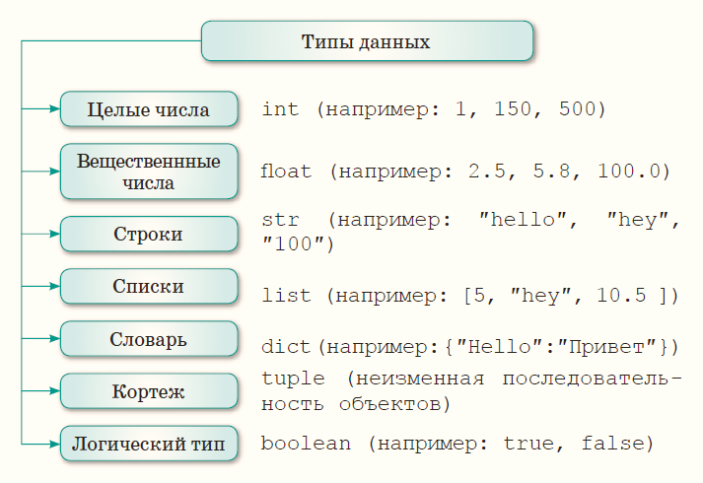
Типы данных
Типы данных - это классификация, определяющая, какой вид значений может хранить переменная, а также какие операции над этими значениями можно выполнять. Другими словами, тип переменной говорит что это за данные, и как с ними нужно обращаться.
Динамическая типизация: Python - это язык с динамической типизацией. Это означает, что вам не нужно явно указывать тип переменной при ее объявлении. Тип определяется автоматически во время выполнения, когда переменной присваивается значение.

Slide 6
Типы данных
Изменяемые и неизменяемые типы данных
Когда мы присваиваем новое значение неизменяемому объекту, Python не перезаписывает его, а создаёт новый объект с тем же именем. Чтобы в этом убедиться, достаточно проверить id — уникальный номер, который присваивается каждому объекту в Python
К неизменяемым объектам относятся числа, строки и кортежи, а к изменяемым — списки, словари и множества. Это свойство нужно учитывать при передаче объектов в функцию. Например, если вы не хотите, чтобы функция изменила исходный список, передайте в неё копию этого списка.

Slide 7
Объявление переменных.Имя переменной
Имя переменной
В имени переменной используйте только латинские буквы a-z, A-Z, цифры и символ нижнего подчеркивания (_);
Имя переменной не может начинаться с цифры;
Имя переменной по возможности должно отражать её назначение.
Python — регистрочувствительный язык. Переменная name и Name — две совершенно разные переменные. Для именования переменных принято использовать стиль lower_case_with_underscores (слова из маленьких букв с подчеркиваниями).

Slide 8
К ключевым словам в языке Python относятся:
False True; None; and; with; as; assert; break; class; continue; def; del; elif; else; except; finally; try; | for; from; global; if; import; in; is; lambda; nonlocal; not; or; pass; raise; return; while; yield.

Slide 9
Примеры правильных имен:
my_variable
user_name
calculate_total_price
_internal_variable (имена, начинающиеся с подчеркивания, часто используются для внутренних целей)
User (по соглашению, имена классов начинаются с заглавной буквы)
MAX_SPEED (по соглашению, константы пишутся заглавными буквами)

Slide 10
Примеры неправильных имен:
1st_variable (начинается с цифры)
my-variable (содержит дефис, который не является допустимым символом)
for (является ключевым словом)
class (является ключевым словом)
my variable (содержит пробел)

Slide 11
Примеры неправильных имен:
Чтобы посмотреть тип переменной есть функция type()
my_integer = 12 # int
type(my_integer) # функция type() - показывает тип переменной
my_float = 12.00000001 # float
type(my_float)

Slide 12
Примеры неправильных имен:
функция isinstance(), с помощью которой можно определить, относится ли объект к указанному нами типу или нет.
print(isinstance(25, int)) #True
print(isinstance(2.5, int)) #False
print(isinstance("Привет!", str)) #True

Slide 13
Вывод - ввод
в Python есть функция print(), которая однозначно указывает компьютеру, что её содержимое нужно вывести на экран.
print(z)
print(a, b)
print(result)
print(math.sin(math.pi/2))
print('d', 'e', 'f', sep='**')
print(f'Пользователь ввел "{user_data}"')

Slide 14
Вывод - ввод
в Python есть функция input, которая указывает компьютеру, что нужно получить от пользователя.
data = input('Введите текст: ') # просим у пользователя внести именно строку
data = int(input('Введите целое число: ')) # внесено тип int
data = float(input('Введите число: ')) # внесено тип float

Slide 15
Комментарии
# Это однострочный комментарий.
# Однострочных комментариев может быть много подряд.
# Однострочных комментариев может быть много подряд.
example_data = 17 # Однострочные комментарии могут идти после кода.
# example_data = 18 # Можно комментировать куски кода в процессе отладки. Они не будут выполняться.
'‘’
Это многострочный комментарий.
Такие комментарии обычно используются для документирования классов и функций.
'''

Slide 16
Ошибки в процессе работы Ошибки бываю 2 видов:
Синтаксические ошибки (Syntax Errors):
Описание: Эти ошибки возникают, когда код нарушает правила синтаксиса языка программирования.
Логические ошибки (Logic Errors):
Описание: Эти ошибки – самые коварные. Код выполняется без ошибок (не выдает синтаксических или ошибок времени выполнения), но он делает не то, что вы задумали. Это связано с неправильной логикой, лежащей в основе кода.

Slide 17
Ошибки в процессе работы
При написании кода может возникнуть множество синтактических ошибок различного характера, связанных:
• с опечатками;
• с неправильным использованием функций или операторов;
• с неправильным пониманием свойств объектов;
• с неправильным приведением типов.

